Slide 1
TRƯỜNG TIỂU HỌC HOÀI XUÂN
Sinh hoạt dưới cờ: Tham gia chương trình “Vì một cuộc sống an toàn”
Khối : 2

Slide 3
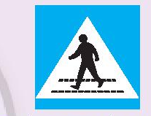
Biển báo chỉ dẫn: có dạng hình vuông hoặc hình chữ nhật, nền xanh, hình vẽ màu trắng.

Slide 4
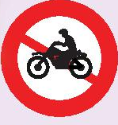
Biển báo cấm: có dạng hình tròn, viền đỏ, nền trắng, hình vẽ màu đen.

Slide 5
Biển báo nguy hiểm: có dạng hình tam giác đều, viền đỏ, nền vàng, hình vẽ màu đen.

Slide 6
- Đặc điểm nhận diện mỗi loại biển báo giao thông:
Biển báo chỉ dẫn: có dạng hình vuông hoặc hình chữ nhật, nền xanh, hình vẽ màu trắng.
Biển báo cấm: có dạng hình tròn, viền đỏ, nền trắng, hình vẽ màu đen.
Biển báo nguy hiểm: có dạng hình tam giác đều, viền đỏ, nền vàng, hình vẽ màu đen.

Slide 7
Một số biển báo giao thông khác:
Cấm đỗ xe
Giao nhau với đường ưu tiên
Biển báo đường 1 chiều

Slide 8
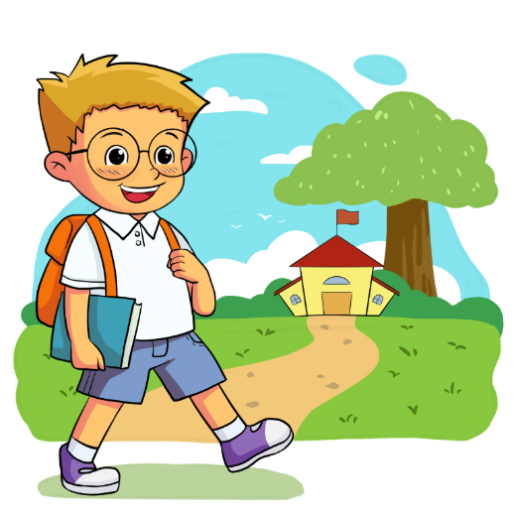
Trên đường đi học, em gặp các loại biển báo giao thông nào?
Em cho biết ý nghĩa của từng loại biển báo giao thông đó?
Liên hệ thực tế
với bản thân:

Slide 9
CÙNG CHƠI NÀO !

Slide 10
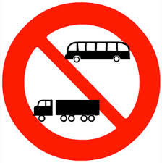
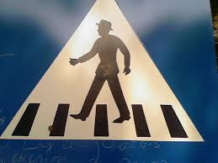
TRÒ CHƠI

Slide 11
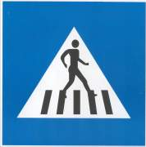
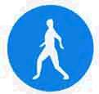
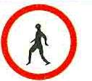
Rung chuông vàng
Câu hỏi
Biển nào là biển chỉ dẫn?
Hết giờ
1
2
3
A. Biển 2
B. Biển 1 và 2
C. Biển 1
D. Cả 3 biển
1
2
3
4
5
6
7
8
9
10

Slide 12
Rung chuông vàng
Câu hỏi
Loại biển báo cấm thông thường có dạng:
Hết giờ
Hình tròn, viền đỏ
B. Hình tam giác
C. Hình tròn nền xanh
D. Hình tròn
1
2
3
4
5
6
7
8
9
10

Slide 13
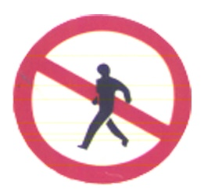
Rung chuông vàng
Câu hỏi
Trong các biển báo sau đây, biển báo nào là biển báo nguy hiểm?
Hết giờ
A. B.
C.
1
2
3
4
5
6
7
8
9
10

Slide 14
Rung chuông vàng
Câu hỏi
CHỈ RA Ý NGHĨA BIỂN BÁO SAU ĐÂY
Hết giờ
A. Cấm xe máy
B. Cấm xe đạp
C. Đường dành cho xe máy
1
2
3
4
5
6
7
8
9
10

Slide 15
Rung chuông vàng
Câu hỏi
CHỈ RA Ý NGHĨA BIỂN BÁO SAU ĐÂY
Hết giờ
A.Cấm đỗ xe
B. Cấm rẽ ngang
C. Cấm đi ngược chiều
1
2
3
4
5
6
7
8
9
10

Slide 16
Câu : Trong các hành động sau, hành động nào gây nguy hiểm khi đi xe đạp?
A. Đi sát lề đường bên phải
B. Nắm chắc tay lái
C. Quan sát đường
D. Bỏ hai tay khi lái xe
Notes:
Hướng dẫn GV click vào bông hoa tương ứng để chọn đáp án đúng.

Slide 17
Câu : Trong các hành động sau, hành động nào đảm bảo an toàn khi đi xe máy?
A. Chở ba người
B. Đi dàn hàng
C. Đội mũ bảo hiểm đúng cách
D. Đi xe không gương
Notes:
Hướng dẫn GV click vào bông hoa tương ứng để chọn đáp án đúng.

Slide 18
Câu : Hành vi nào sau đây tuân thủ quy định an toàn khi tham gia giao thông bằng máy bay?
A. Di chuyển khi máy bay đang cất/hạ cánh
B. Nằm giữa hai ghế
C. Gọi điện thoại trên máy bay
D. Thắt dây an toàn khi ngồi trên máy bay
Notes:
Hướng dẫn GV click vào bông hoa tương ứng để chọn đáp án đúng.

Slide 19
Câu : Những hành vi nào sau đây không tuân thủ quy định an toàn khi tham gia giao thông bằng xe máy?
A. Đi lạng lách
B. Đi dàn hàng ba
C. Chở một người
D. Đội mũ bảo hiểm đúng cách
Notes:
Hướng dẫn GV click vào bông hoa tương ứng để chọn đáp án đúng.

Slide 20
RUNG CHUÔNG VÀNG
Chúc mừng chiến thắng!
Notes:
T: (click) Happy new year to all the teachers and students .Good bye!
S: Good bye!

Slide 21
KẾT LUẬN
Tuân thủ quy định các biển báo giao thông sẽ đảm bảo an toàn cho bản thân và mọi người xung quanh khi tham gia giao thông.

Slide 22
